Slide 1

স্বাগতম

Slide 2
মুহাম্মদ সুলতান মাহমুদ তালুকদার
সহকারি শিক্ষক
শিক্ষক পরিচিতি
পাবুরিয়াচালা ইসলামিয়া আলিম মাদরাসা
কালিয়াকৈর, গাজীপুর

Slide 3
পাঠ পরিচিতি
অষ্টম শ্রেনি
বিষয় : বিজ্ঞান
প্রথম অধ্যায়
পাঠ : ০১

Slide 4
* শিখনফল ঃ
* শ্রেণিবিন্যাস এর সংগা দিতে পারবে।
* মেরুদন্ডী ও অমেরুদন্ডী প্রাণির পার্থক্য করতে পারবে।
* প্রাণি জগতের শ্রেনিবিন্যাস করতে পারবে।

Slide 5
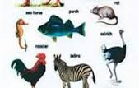
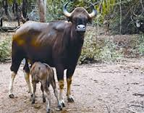
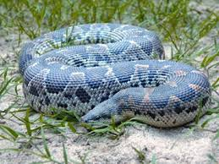
কত গুলি প্রানী
মহিষ
সাপ
মেরুদন্ডী প্রানী

Slide 6
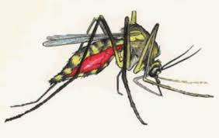
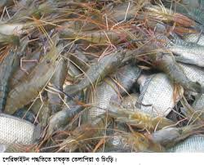
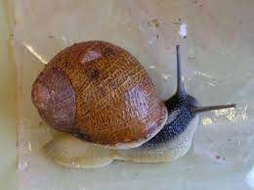
মশা
চিংড়ি
শামুক
অমেরুদন্ডী প্রানী

Slide 7
পাঠ ঘোষনা
প্রানী জগতের শ্রেনি বিন্যাস

Slide 8


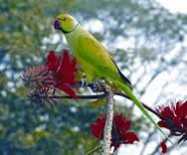
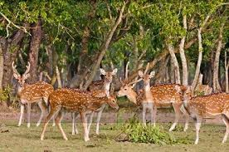
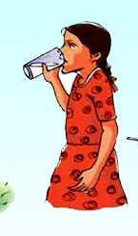
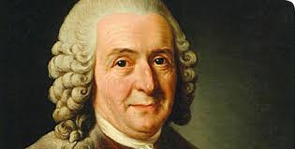
শ্রেনিবিন্যাস কি?
ক্যরোলাস লিনিয়াস
শ্রেনিবিন্যাসের জনক

Slide 9
প্রানী জগত
পরিফেরা
নিডারিয়া
প্লাটিহেলমিন্থিস
নেমাটোডা
কর্ডাটা
আর্থ্রোপোডা
মলাস্কা
একাইনোডারমাটা

Slide 10
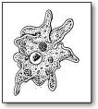
পর্বের নামঃ প্রোটোজোয়া
ক্ষনপদ
বৈশিষ্ট্যি
ক. এককোষী প্রাণী, দেহের সব কাজ একটি কোষ দিয়ে সম্পন্ন করে থাকে।
খ. ক্ষণপদের সাহায্যে চলাচল করে।
গ. দেহে একটি মাত্র নিউক্লিয়াস থাকে।
যেমন- অ্যামিবা, এন্টামিবা ইত্যাদি।
নিউক্লিয়াস
অ্যামিবা

Slide 11
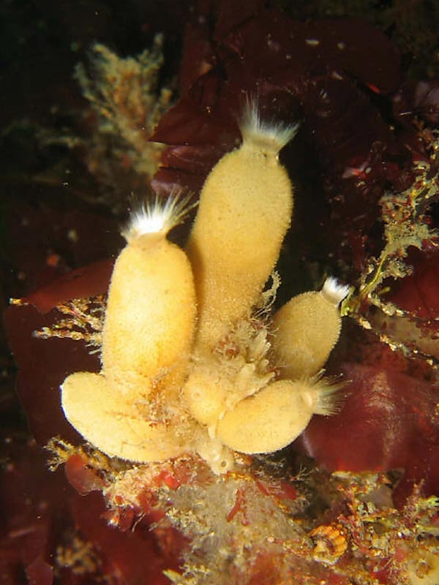
পর্বের নামঃ পরিফেরা
ক্ষুদ্র ছিদ্র
বৈশিষ্ট্য-
ক. বহুকোষ বিশিষ্ট্য জলজ প্রাণী।
খ. দেহে অসংখ্য ক্ষুদ্র ক্ষুদ্র ছিদ্র
আছে।
গ. ছিদ্র দিয়ে পানির সাথে খাদ্য ও পানি শরীরে প্রবেশ করে এবং দূষিত পদার্থ বের হয়।
যেমন- সাইকন, স্পঞ্জিলা ইত্যাদি।
সাইকন

Slide 12
মূল্যায়ন ঃ
* মেরুদন্ডী ও অমেরুদন্ডী প্রানির দুটি পার্থক্য বল।
* কয়েকটি মেরুদন্ডী ও অমেরুদন্ডী
প্রানির নাম বল।
* শ্রেনিবিন্যাস এর জনক কে ?

Slide 13
বাড়ির কাজ
পাঁচটি মেরূদন্ডি প্রাণি ও পাঁচটি অমেরূদন্ডি প্রাণির নাম খাতায় লিখে নিয়ে আসবে।

Slide 14
ধন্যবাদ

